Slide 1
Lapage
Kilian Matignon

Slide 2
Rappel de la mission
Analyse des différents indicateurs de vente
Indicateurs et graphiques autour du chiffre d’affaire
Evolution dans le temps
Décomposition en moyenne mobile pour évaluer la tendance globale
D’autres information pertinentes
Répartition par catégories, d’autres graphiques qui peuvent aider à la compréhension, etc.
Informations sur les profils des clients
Répartition du chiffre d’affaires entre eux (graphique, courbe de Lorenz)

Slide 3
Test statistiques / Corrélation
Genre / Catégorie
Corrélation entre le sexe et la catégorie acheté avec le Chi-Squared (Ki2) Test
Âge / C.A par client
Corrélation entre l’âge et montant total par client avec le test de Spearman (Spearman’s Rank)
Âge / Fréquence d’achat
Corrélation entre l’âge et la fréquence d’achat avec le test de Spearman (Spearman’s Rank)
Âge / panier moyen
Corrélation entre l’âge et le panier moyen avec le test de Spearman (Spearman’s Rank)
Âge / catégorie
Corrélation entre l’âge ou tranche d’âge et la catégorie avec le Chi-Squared (Ki2) Test et le Kruskal-Wallis H Test (ANOVA)

Slide 4
Préparation et analyse des dataframes
Prendre connaissance des données
Visualisation des données, du type de données, du nombre de lignes, etc.
Vérification des variables
Vérification de l’unicité des ID, du format des variables, etc.
Création du dataframe final / ajout de variables pertinentes
Fusion des 3 dataframes pour en faire qu’un seul pour travailler avec. Rajout de variables comme des tranches d’âges, l’âge réel, des dates au format timestamp

Slide 5
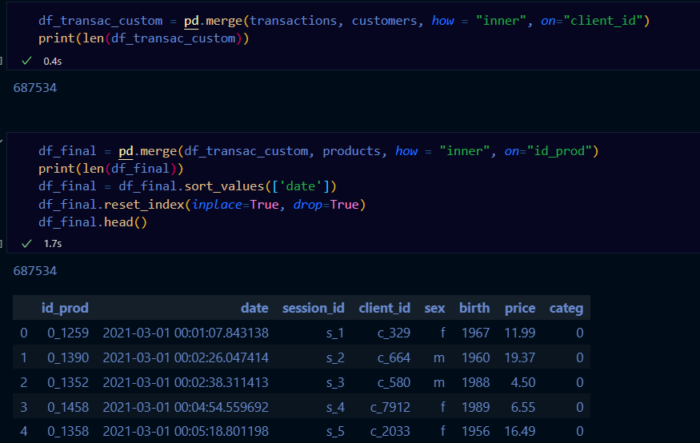
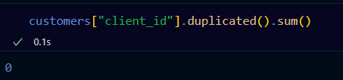
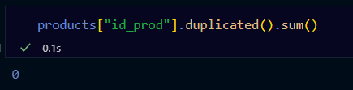
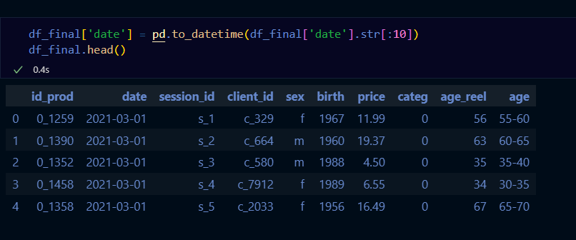
Fusion des 3 dataframes
Vérification de l’unicité des ID
Changement de la date

Slide 6
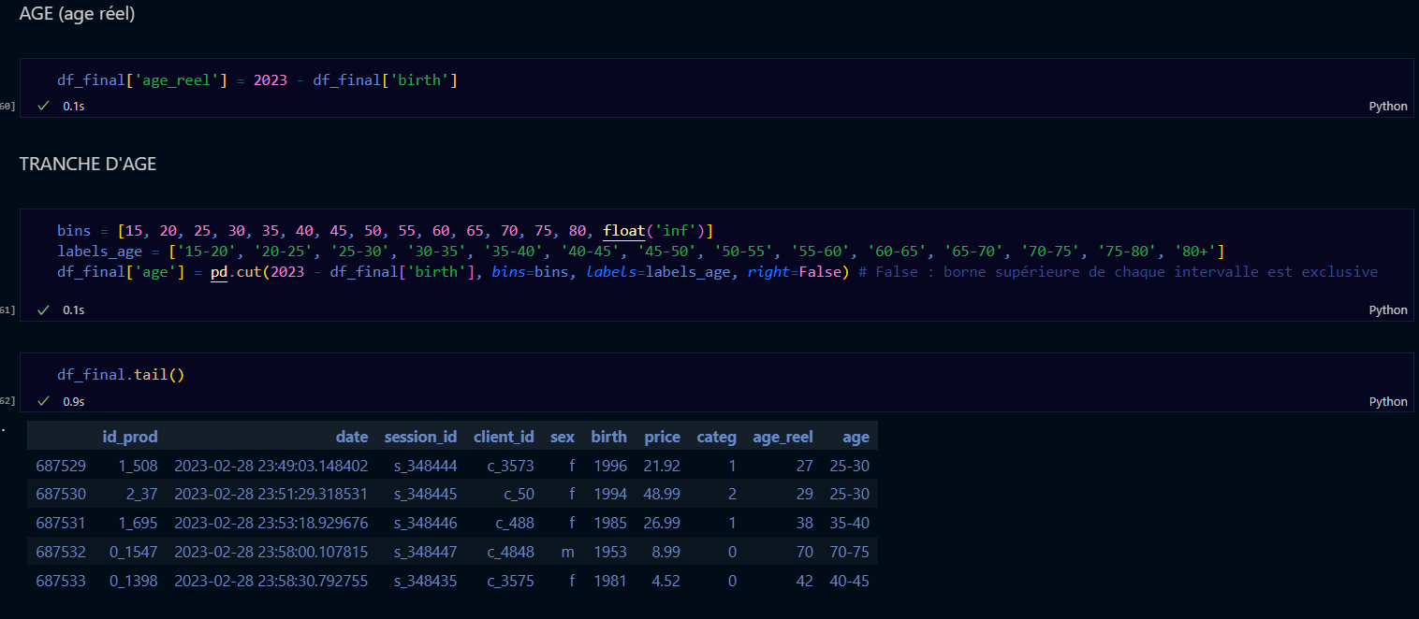
Rajout de variables (tranche d’âge et âge du client)

Slide 7
Indicateur autour du chiffre d’affaire

Slide 8
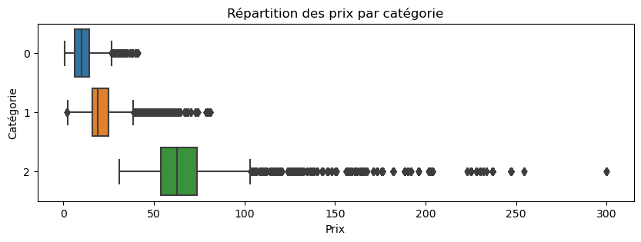
Répartition des prix par catégorie

Slide 9
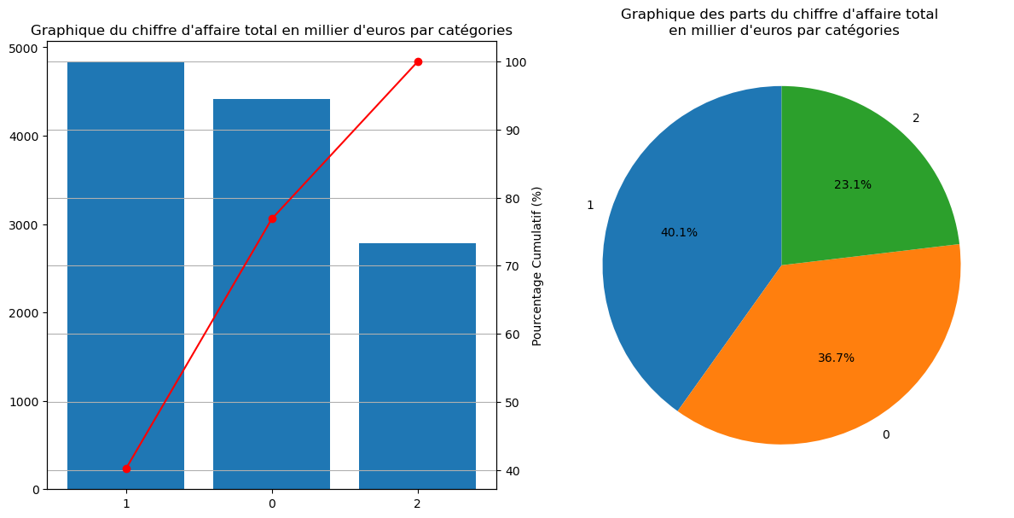
Par catégories

Slide 10
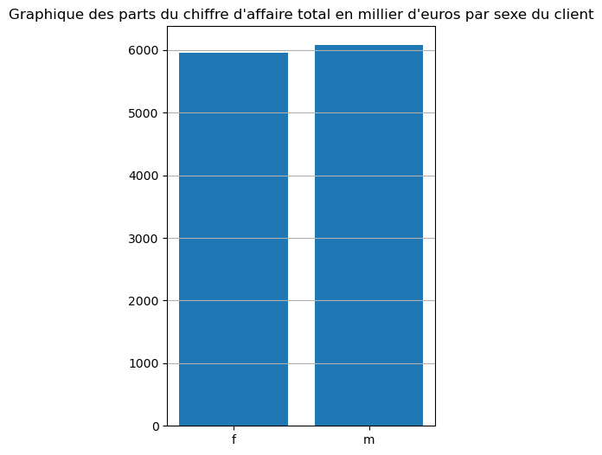
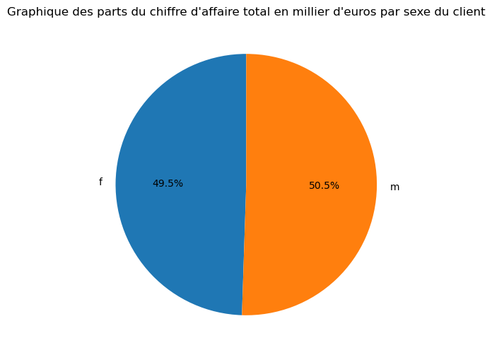
Par genre

Slide 11
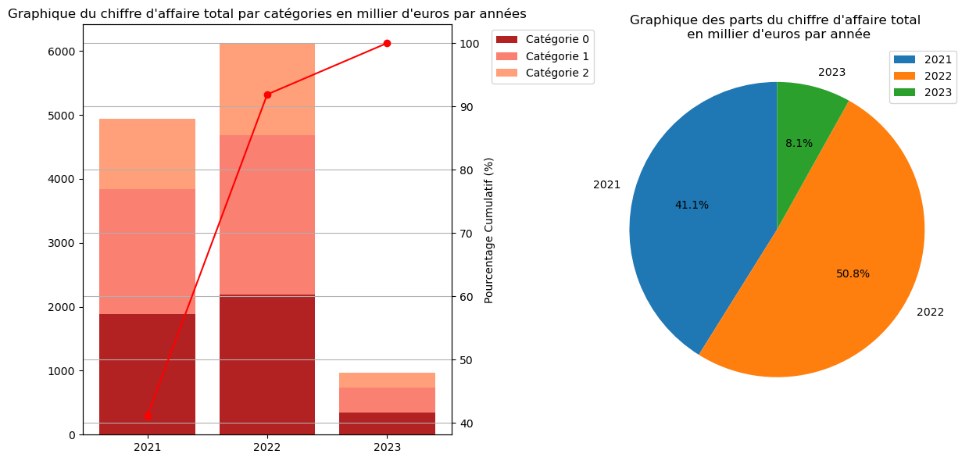
Par année et par catégories

Slide 12
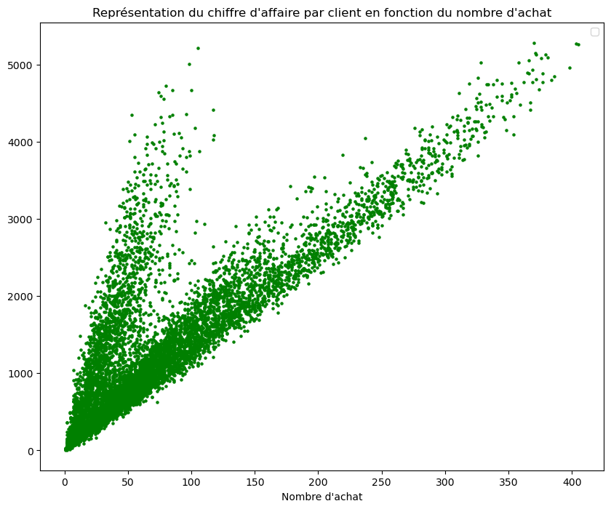
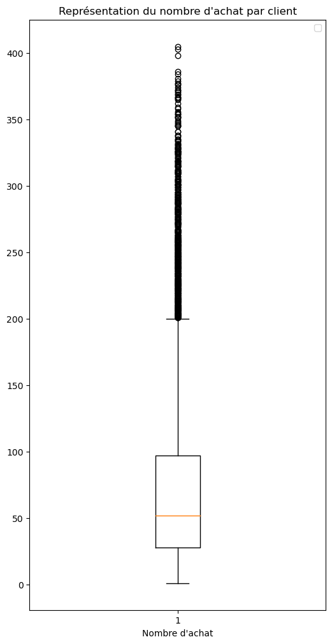
Par client en fonction du nombre d’achat

Slide 13
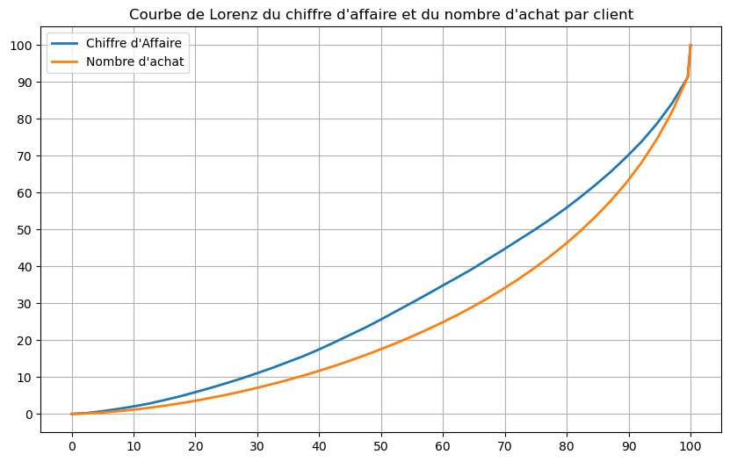
Par client en fonction du nombre d’achat par client
Part cumulé du nombre d’achat et du chiffre d’affaire (en %)
Part cumulé des clients(en %)

Slide 14
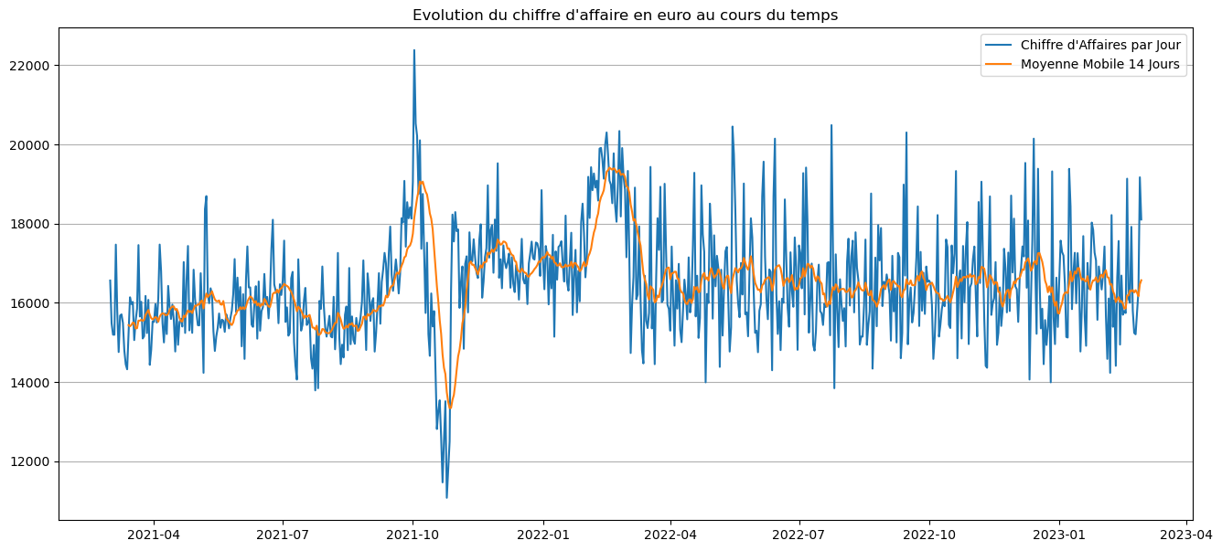
Evolution du chiffre d’affaire

Slide 15
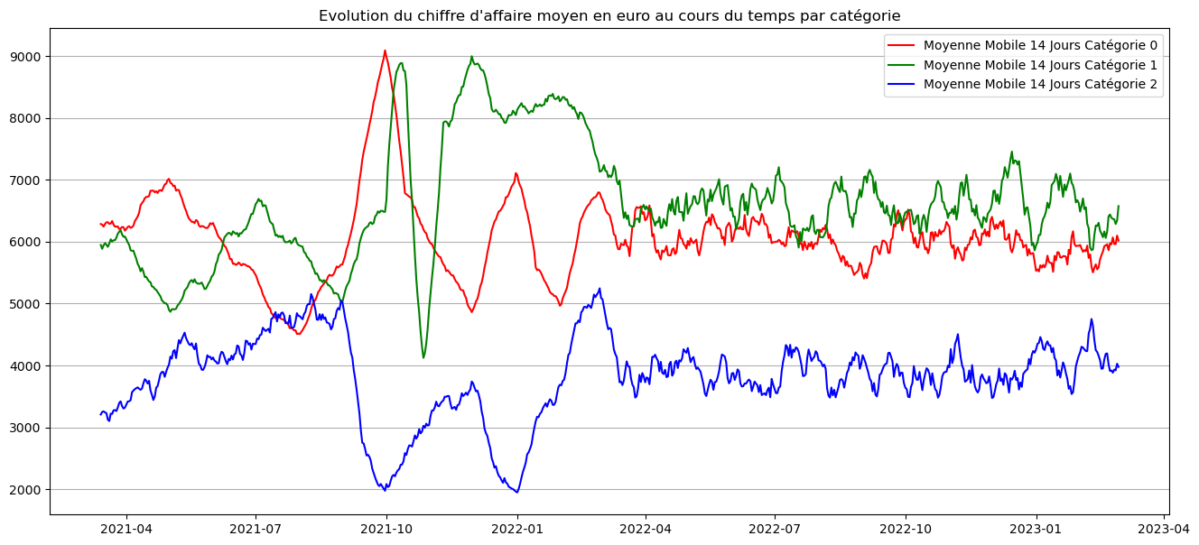
Evolution du chiffre d’affaire par catégories

Slide 16
Informations sur les profils des clients

Slide 17
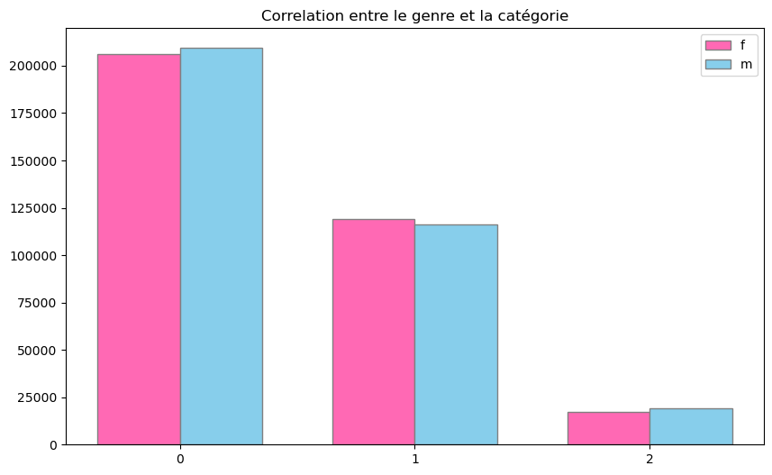
Entre le genre et la catégorie acheté

Slide 18
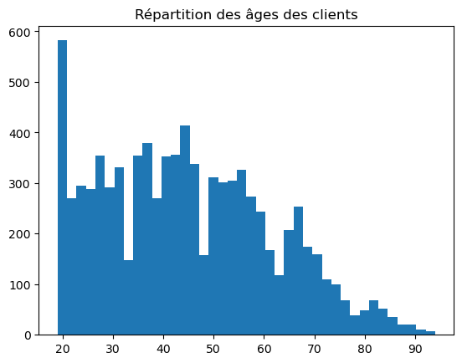
Répartition des âges

Slide 19
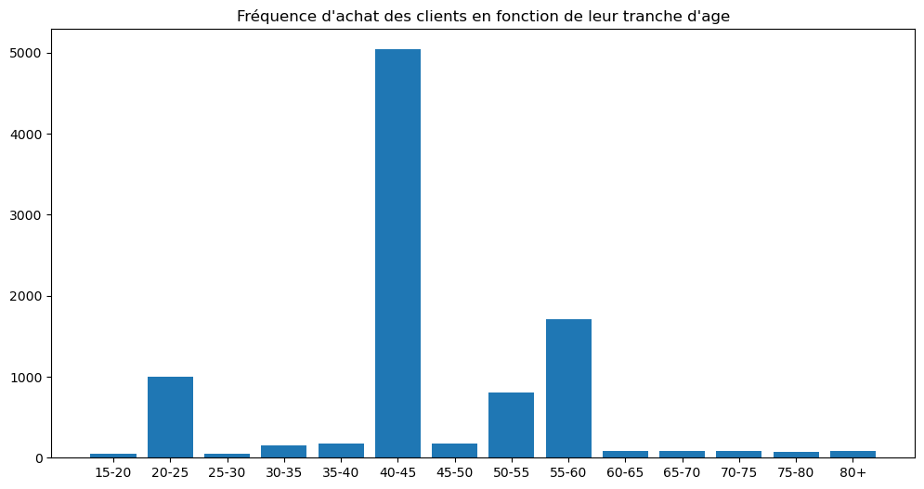
Fréquences d’achat par tranche d’âge

Slide 20
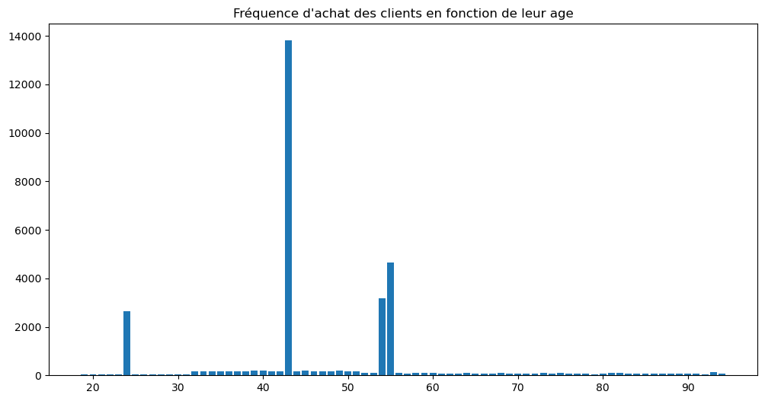
Fréquence d’achat par âge

Slide 21
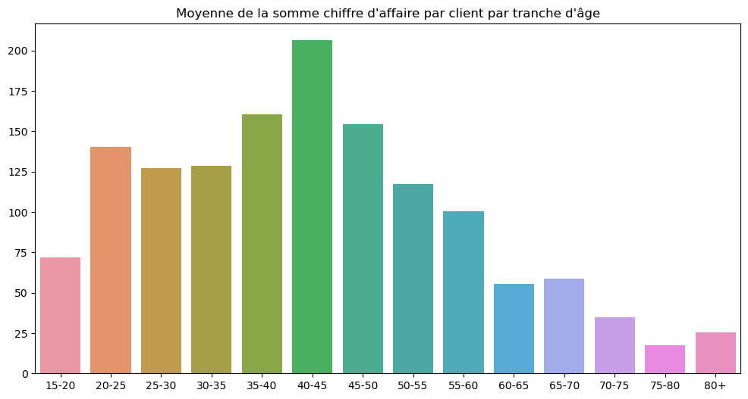
Moyenne du chiffre d’affaire par client par tranche d’âge

Slide 22
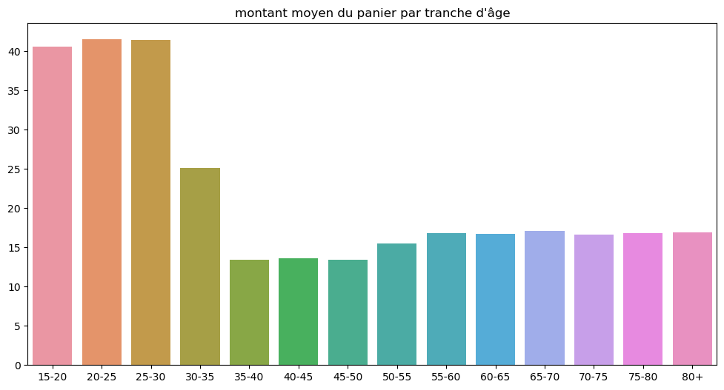
Montant moyen du panier par tranche d’âge

Slide 23
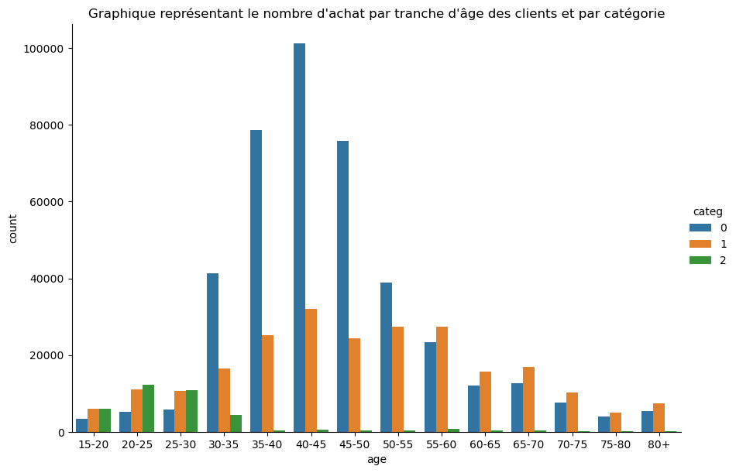
Nombre d’achat par tranche d’âge et par catégorie

Slide 24
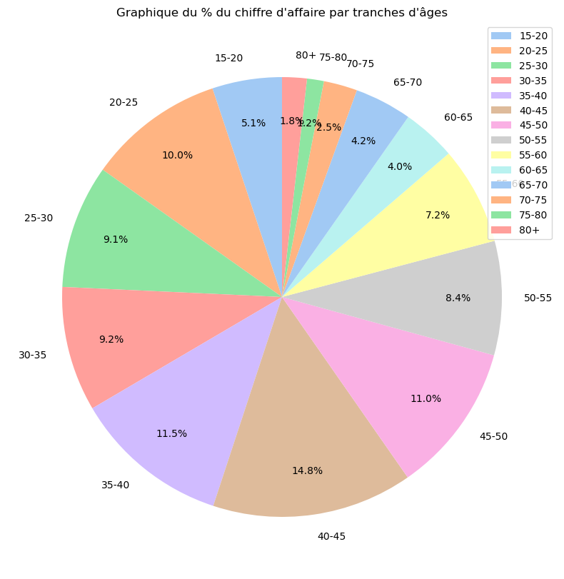
Pourcentage du chiffre d’affaire par tranche d’âge

Slide 25
Test statistiques

Slide 26
Test de normalité (Agostino’s K^2)
Hypothèses :
- Les observations dans chaque échantillon sont indépendantes et distribuées de manière identique
Interprétation :
H0 : l'échantillon a une distribution gaussienne.
H1 : l'échantillon n'a pas de distribution gaussienne.

Slide 27
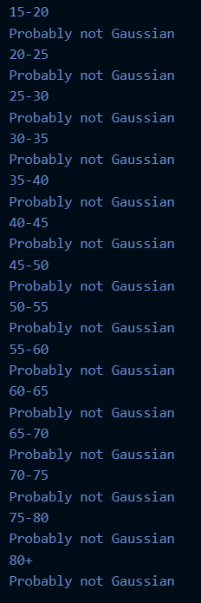
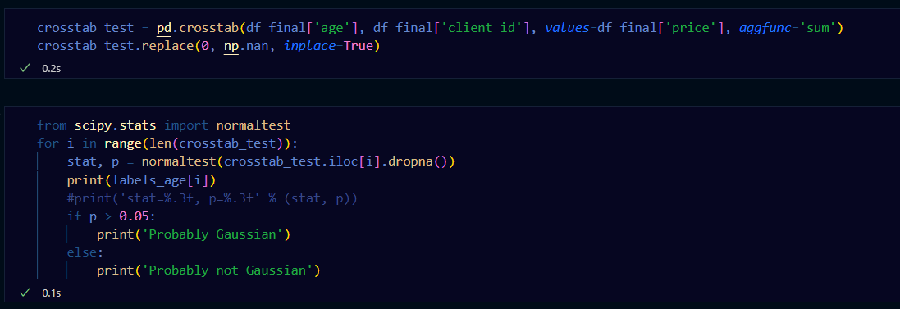
Test de normalité (Agostino’s K^2)
Test de normalité du montant total des achats pour chaque tranche d’âge :
Résultat : Non Gaussien pour chaque tranche d’âge

Slide 28
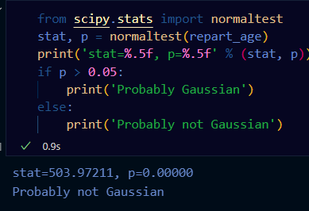
Test de normalité (Agostino’s K^2)
Test de normalité pour les âges des clients :
Résultat : Pas de distribution normale pour les âges et les montants totaux des achats

Slide 29
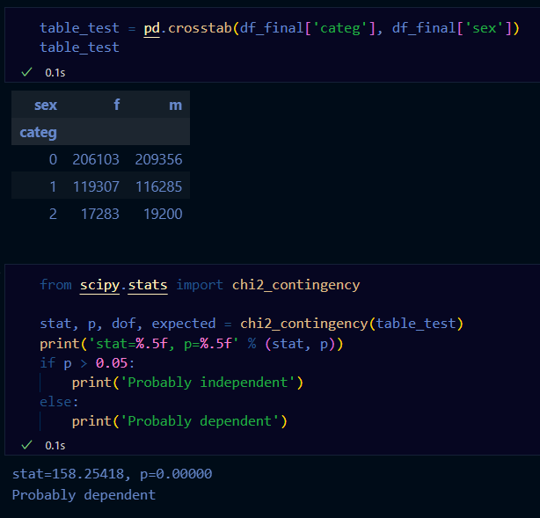
Chi-Squared Test | Corrélation entre le genre et la catégorie
Hypothèses :
- Les observations utilisées dans le calcul du tableau de contingence sont indépendantes.
- 25 exemples ou plus dans chaque cellule du tableau de contingence.
Interprétation :
H0 : les deux échantillons sont indépendants.
H1 : il existe une dépendance entre les échantillons.
Résultat : Il existe une association significative entre le genre des clients et la catégorie achetée. La probabilité qu'une catégorie soit acheté ou non pourrait être influencée par le genre du client

Slide 30
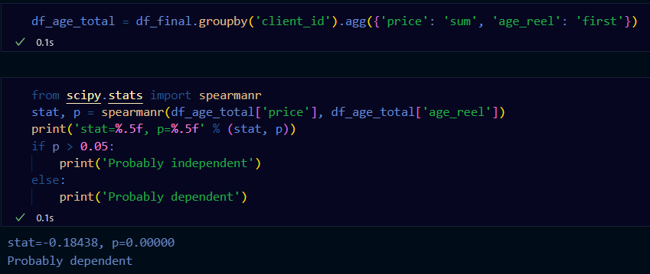
Spearman’s Rank Corrélation | Corrélation entre l'âge et le montant total par client
Hypothèses :
- Les observations dans chaque échantillon sont indépendantes et distribuées de manière identique.
- Les observations dans chaque échantillon peuvent être classées.
Interprétation :
H0 : les deux échantillons sont indépendants.
H1 : il existe une dépendance entre les échantillons.
Résultat : Il existe une association significative entre le genre des clients et la catégorie achetée.
La probabilité qu'une catégorie soit acheté ou non pourrait être influencée par le genre du client

Slide 31
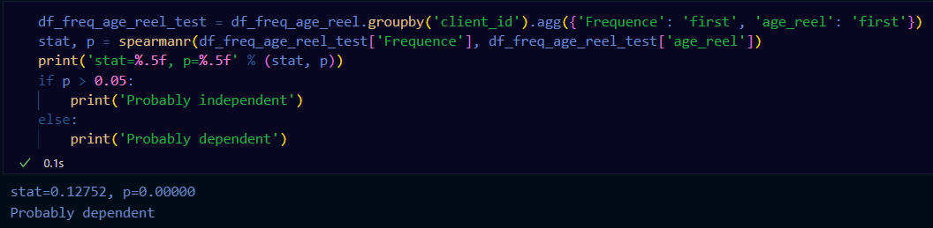
Spearman’s Rank Corrélation | Corrélation entre l'âge et la fréquence d'achat par client
Hypothèses :
- Les observations dans chaque échantillon sont indépendantes et distribuées de manière identique.
- Les observations dans chaque échantillon peuvent être classées.
Interprétation :
H0 : les deux échantillons sont indépendants.
H1 : il existe une dépendance entre les échantillons.
Résultat : Il existe une association significative entre l'âge des clients et la fréquence d'achat des clients. La probabilité d'une fréquence d'achat plus élevé ou plus faible pourrait être influencée par la tranche d'âge du client

Slide 32
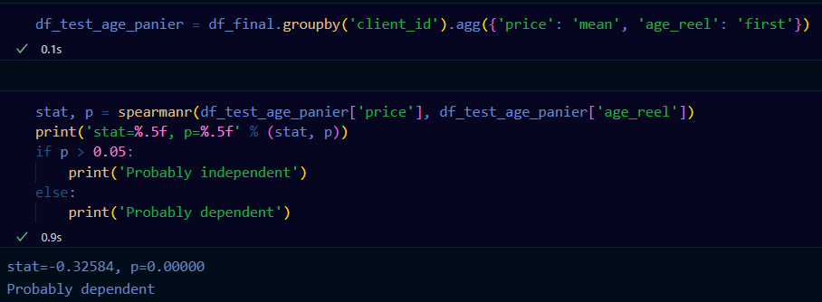
Spearman’s Rank Corrélation | Corrélation entre l'âge et la taille du panier moyen
Hypothèses :
- Les observations dans chaque échantillon sont indépendantes et distribuées de manière identique.
- Les observations dans chaque échantillon peuvent être classées.
Interprétation :
H0 : les deux échantillons sont indépendants.
H1 : il existe une dépendance entre les échantillons.
Résultat : Il existe une association significative entre l'âge des clients et le montant du panier moyen des clients. La probabilité d'un montant du panier moyen plus élevé ou plus faible pourrait être influencée par l'âge du client

Slide 33
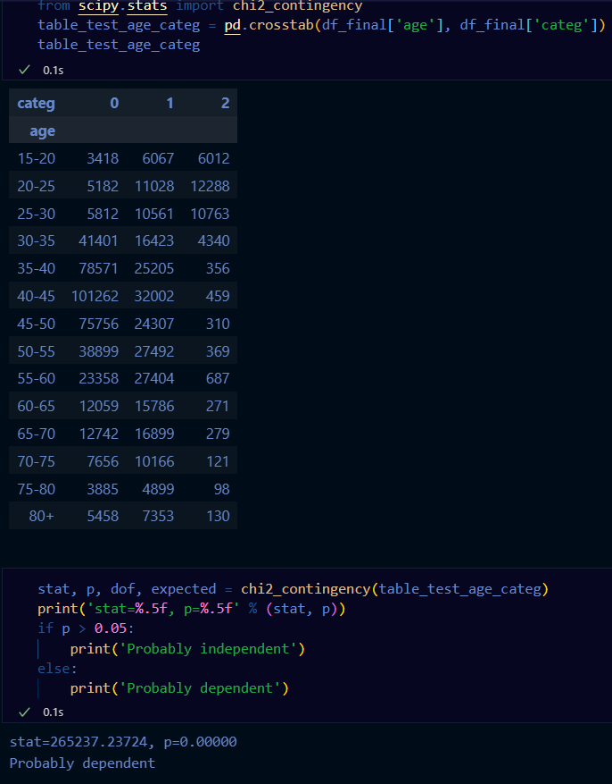
Chi-Squared Test | Corrélation entre l'âge (tranche d'âge) et la catégorie
Hypothèses :
- Les observations utilisées dans le calcul du tableau de contingence sont indépendantes.
- 25 exemples ou plus dans chaque cellule du tableau de contingence.
Interprétation :
H0 : les deux échantillons sont indépendants.
H1 : il existe une dépendance entre les échantillons.
Résultat : Il existe une association significative entre la tranche d'âge des clients et la catégorie d'articles qu'ils achètent. La probabilité de l'achat dans une certaine catégorie pourrait être influencée par la tranche d'âge du client

Slide 34
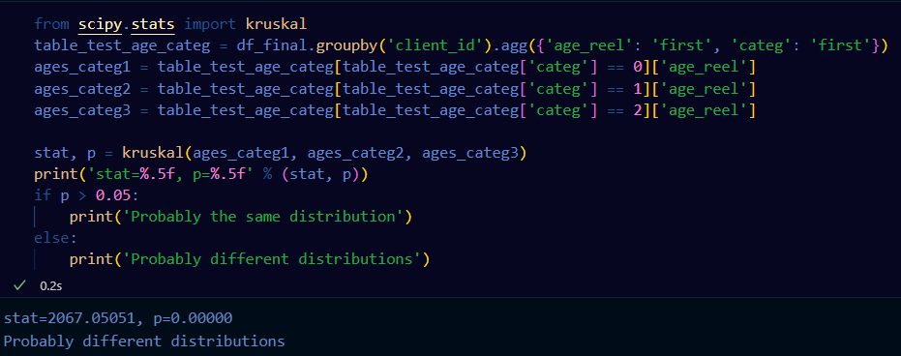
Kruskal-Wallis H Test | Corrélation entre l'âge et la catégorie
Hypothèses :
- Les observations dans chaque échantillon sont indépendantes et distribuées de manière identique.
- Les observations dans chaque échantillon peuvent être classées.
Interprétation :
H0 : les distributions de tous les échantillons sont égales.
H1 : les distributions d'un ou plusieurs échantillons ne sont pas égales.
Résultat :
Cela veut dire que la distribution des âges est différente pour chaque catégorie. L'âge moyen des clients qui achètent dans différentes catégories peut être significativement différent.

